Slide 1


Nhóm 3

Slide 2
THÀNH VIÊN
Trương Thái Dương
Nguyễn Tấn Đạt
Nguyễn Huỳnh Đức Duy
Lê Trọng Đạt
*You can delete this slide.

Slide 3
Mục lục
Lịch sử về git…………………………………………..
Tại sao lại cần git?.....................................................
Các câu lệnh git……………………………………..
Câu hỏi trắc nghiệm………………………………..

Slide 4


1.Lịch sử về Git
CVS quản lý không hiệu quả, khó phục hồi từ lỗi, không hỗ trợ phân tán.
SVN cải thiện hơn CVS, nhưng vẫn còn những hạn chế trong khả năng làm việc nhóm, đặc biệt trong các dự án lớn như Linux kernel.
Trước khi Git ra đời, các hệ thống quản lý phiên bản khác như CVS (Concurrent Versions System) và Subversion (SVN) đã tồn tại và được sử dụng rộng rãi trong các dự án phần mềm

Slide 5


1.Lịch sử về Git
Tuy nhiên, BitKeeper không phải là phần mềm mã nguồn mở, và điều này tạo ra mâu thuẫn với cộng đồng phát triển mã nguồn mở, những người mong muốn sử dụng các công cụ hoàn toàn mở. Năm 2005, sự xung đột này lên đỉnh điểm khi mối quan hệ giữa công ty sở hữu BitKeeper và cộng đồng Linux trở nên căng thẳng, dẫn đến việc BitKeeper ngừng cung cấp phiên bản miễn phí cho nhóm phát triển Linux.
Vào năm 2002, Linus Torvalds – người tạo ra Linux kernel – cùng nhóm phát triển Linux quyết định sử dụng BitKeeper để quản lý mã nguồn của dự án.
BitKeeper là một hệ thống quản lý phiên bản phân tán (DVCS Distributed version control systems ), cung cấp nhiều tính năng vượt trội so với CVS và SVN, chẳng hạn như hỗ trợ phân tán, quản lý tốt hơn cho các nhóm làm việc lớn.

Slide 6
1.Lịch sử về Git
Torvalds bắt đầu phát triển Git vào tháng 4 năm 2005 và chỉ trong vài tuần đã tạo ra phiên bản đầu tiên của Git. Các tính năng quan trọng của Git trong phiên bản ban đầu bao gồm:
• Hỗ trợ nhánh (branching) linh hoạt.
• Khả năng quản lý phân tán mà không cần máy chủ trung tâm.
• Tốc độ xử lý nhanh hơn so với các hệ thống quản lý phiên bản cũ.
Sau khi không còn được sử dụng BitKeeper, Linus Torvalds quyết định tạo ra một hệ thống quản lý phiên bản mới để thay thế. Mục tiêu của Torvalds khi phát triển Git bao gồm:
• Tốc độ
• Phân tán
• Bảo mật
• Đơn giản

Slide 7
2.Tại sao lại cần git?

Slide 8
3.Các câu lệnh git
• Lệnh cấu hình Git: Để cấu hình người dùng.
• Lệnh Git Init: Tạo một kho lưu trữ cục bộ.
• Lệnh Git clone: Sao chép một kho lưu trữ từ xa.
• Lệnh Git add: Thêm thay đổi vào vùng chờ commit.
• Lệnh Git commit: Lưu trạng thái hiện tại của vùng chờ.
• Lệnh Git Status: Hiển thị trạng thái của các tệp trong thư mục làm việc.
• Lệnh Git Push: Đẩy các thay đổi lên kho lưu trữ từ xa.
• Lệnh Git Pull: Kéo các thay đổi từ kho lưu trữ từ xa về máy cục bộ.

Slide 9
4.Câu hỏi trắc nghiệm
Câu hỏi số 1
A:
B:
C:
D:

Slide 10
Dưới đây là một số chi tiết về Spring Boot:
5.Spring Initializr: Một công cụ trực tuyến (hoặc tích hợp trong các IDE) giúp khởi tạo nhanh một dự án Spring Boot với các cấu hình và dependencies mong muốn.
6.Hỗ trợ các môi trường khác nhau: Spring Boot hỗ trợ dễ dàng cấu hình ứng dụng cho các môi trường khác nhau (development, test, production) thông qua các file cấu hình như application.properties hoặc application.yml.

Slide 11
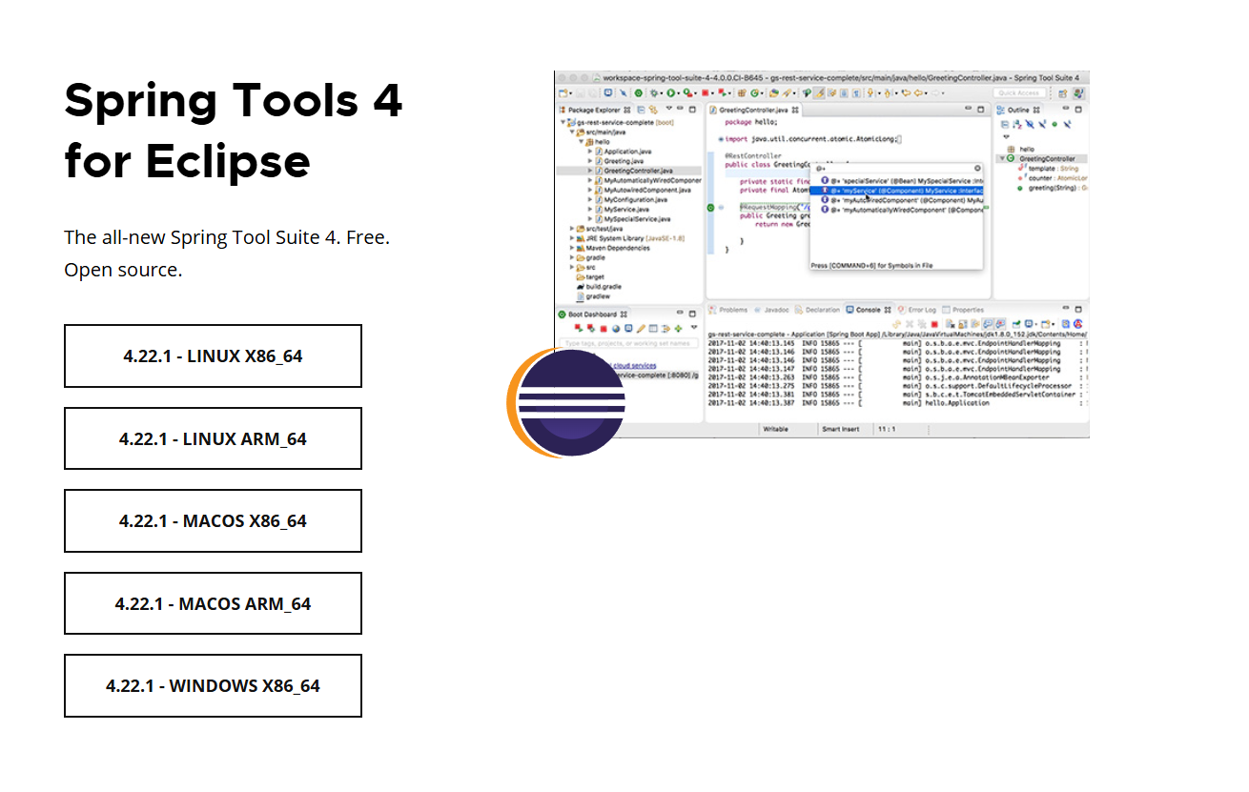
Cách cài đặt: https://spring.io/tools

Slide 12
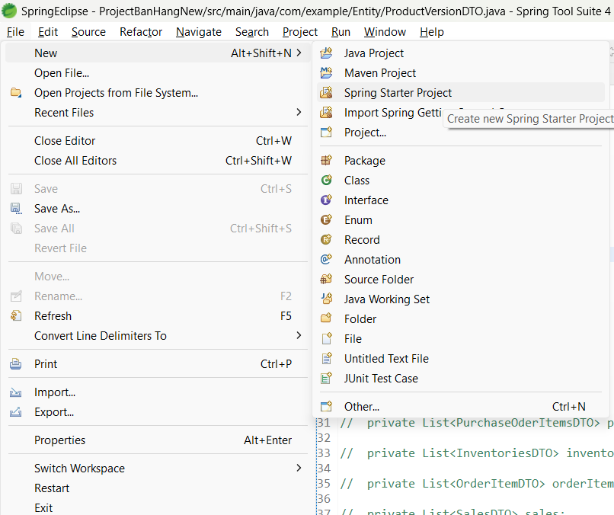
Cách tạo 1 spring project

Slide 13
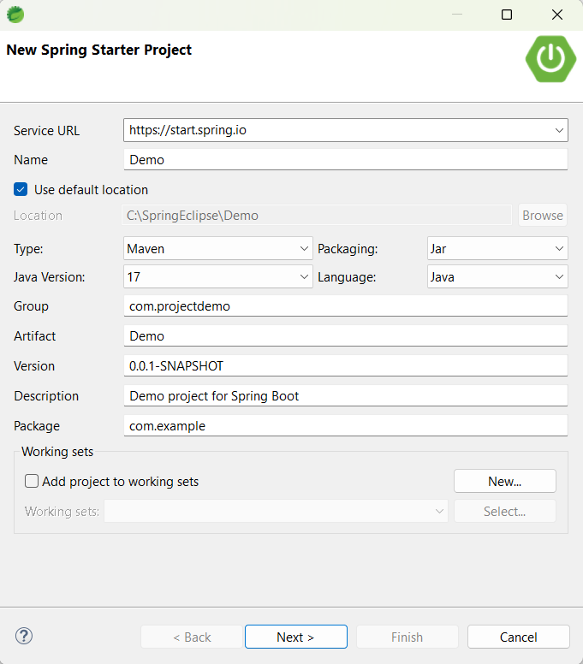
Cách tạo 1 spring project

Slide 14
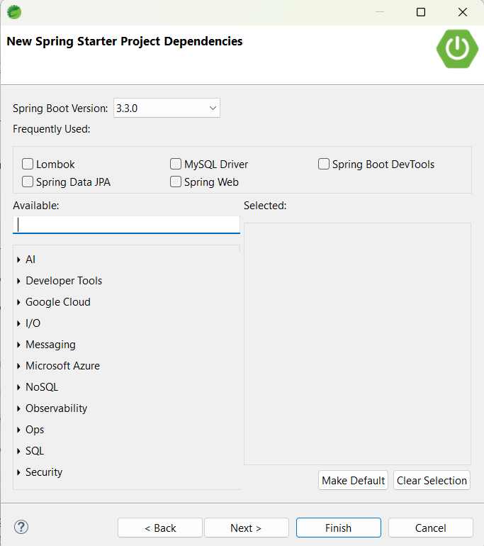
Cách tạo 1 spring project

Slide 15
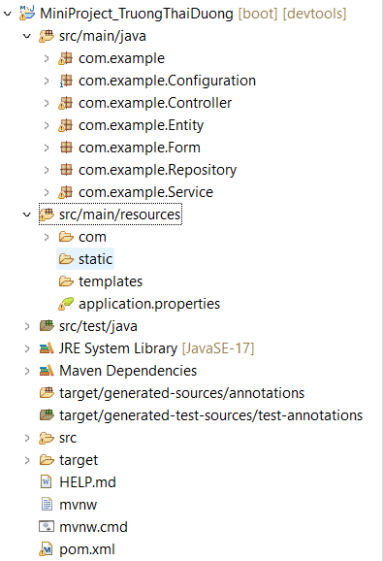
Cách tạo 1 spring project

Slide 16
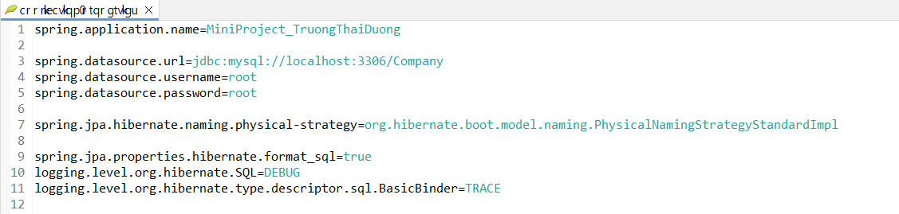
Cách tạo 1 spring project

Slide 17
Phần Web

Slide 18
Giới thiệu về Web
React (còn được gọi là React.js hoặc ReactJS) là một thư viện JavaScript mã nguồn mở được phát triển bởi Facebook để xây dựng các giao diện người dùng (UI). React giúp tạo ra các ứng dụng web phức tạp và hiệu quả bằng cách sử dụng một cách tiếp cận thành phần hóa (component-based approach). Dưới đây là một số đặc điểm chính của React:

Slide 19
Dưới đây là một số đặc điểm chính của React:
Component-Based Architecture (Kiến trúc dựa trên thành phần)
JSX (JavaScript XML)
Virtual DOM (DOM Ảo)
Unidirectional Data Flow (Dòng dữ liệu một chiều)
Declarative Syntax (Cú pháp khai báo)
React Hooks
Ecosystem (Hệ sinh thái)

Slide 20
Component-Based Architecture (Kiến trúc dựa trên thành phần)
#1
React cho phép phát triển các thành phần (components) tái sử dụng. Mỗi thành phần có thể chứa logic, giao diện và trạng thái riêng, giúp việc phát triển và bảo trì dễ dàng hơn.

Slide 21
Virtual DOM (DOM Ảo)
#2
React sử dụng một phiên bản ảo của DOM để tối ưu hóa hiệu suất. Khi trạng thái của một thành phần thay đổi, React tạo ra một cây DOM ảo mới, so sánh với cây DOM ảo cũ và chỉ cập nhật những phần của thực DOM cần thiết, giúp ứng dụng chạy nhanh hơn.

Slide 22
Declarative Syntax (Cú pháp khai báo)
#3
React sử dụng cú pháp khai báo, cho phép lập trình viên mô tả giao diện người dùng như một hàm của trạng thái. Điều này giúp mã nguồn dễ đọc và dễ duy trì hơn.

Slide 23
JSX (JavaScript XML)
#4
JSX là một phần mở rộng cú pháp cho phép viết mã HTML bên trong JavaScript. Nó làm cho việc phát triển giao diện người dùng trở nên trực quan hơn và dễ dàng tích hợp với logic JavaScript.

Slide 24
Unidirectional Data Flow (Dòng dữ liệu một chiều)
#5
Dữ liệu trong React di chuyển theo một chiều, từ cha đến con (top-down). Điều này giúp dễ dàng theo dõi và kiểm soát trạng thái của ứng dụng.

Slide 25
React Hooks
#6
Các hooks như useState và useEffect cho phép sử dụng trạng thái và các tính năng khác của React mà không cần viết các lớp (class). Điều này làm cho mã React dễ dàng hơn và giảm bớt các vấn đề liên quan đến lớp.

Slide 26
Ecosystem (Hệ sinh thái)
#7
React có một hệ sinh thái phong phú với nhiều thư viện và công cụ hỗ trợ, như React Router (để quản lý routing), Redux (quản lý trạng thái ứng dụng), và nhiều thư viện khác.

Slide 27
Giới thiệu về Redux
Redux là một thư viện quản lý trạng thái cho ứng dụng JavaScript, thường được sử dụng cùng với ReactJS để quản lý trạng thái toàn cục của ứng dụng. Nó giúp bạn tổ chức và quản lý trạng thái của ứng dụng một cách hiệu quả, giúp việc phát triển ứng dụng dễ dàng hơn bằng cách tạo ra một luồng dữ liệu dựa trên hành động (action) và giảm thiểu sự phức tạp khi quản lý trạng thái.

Slide 28
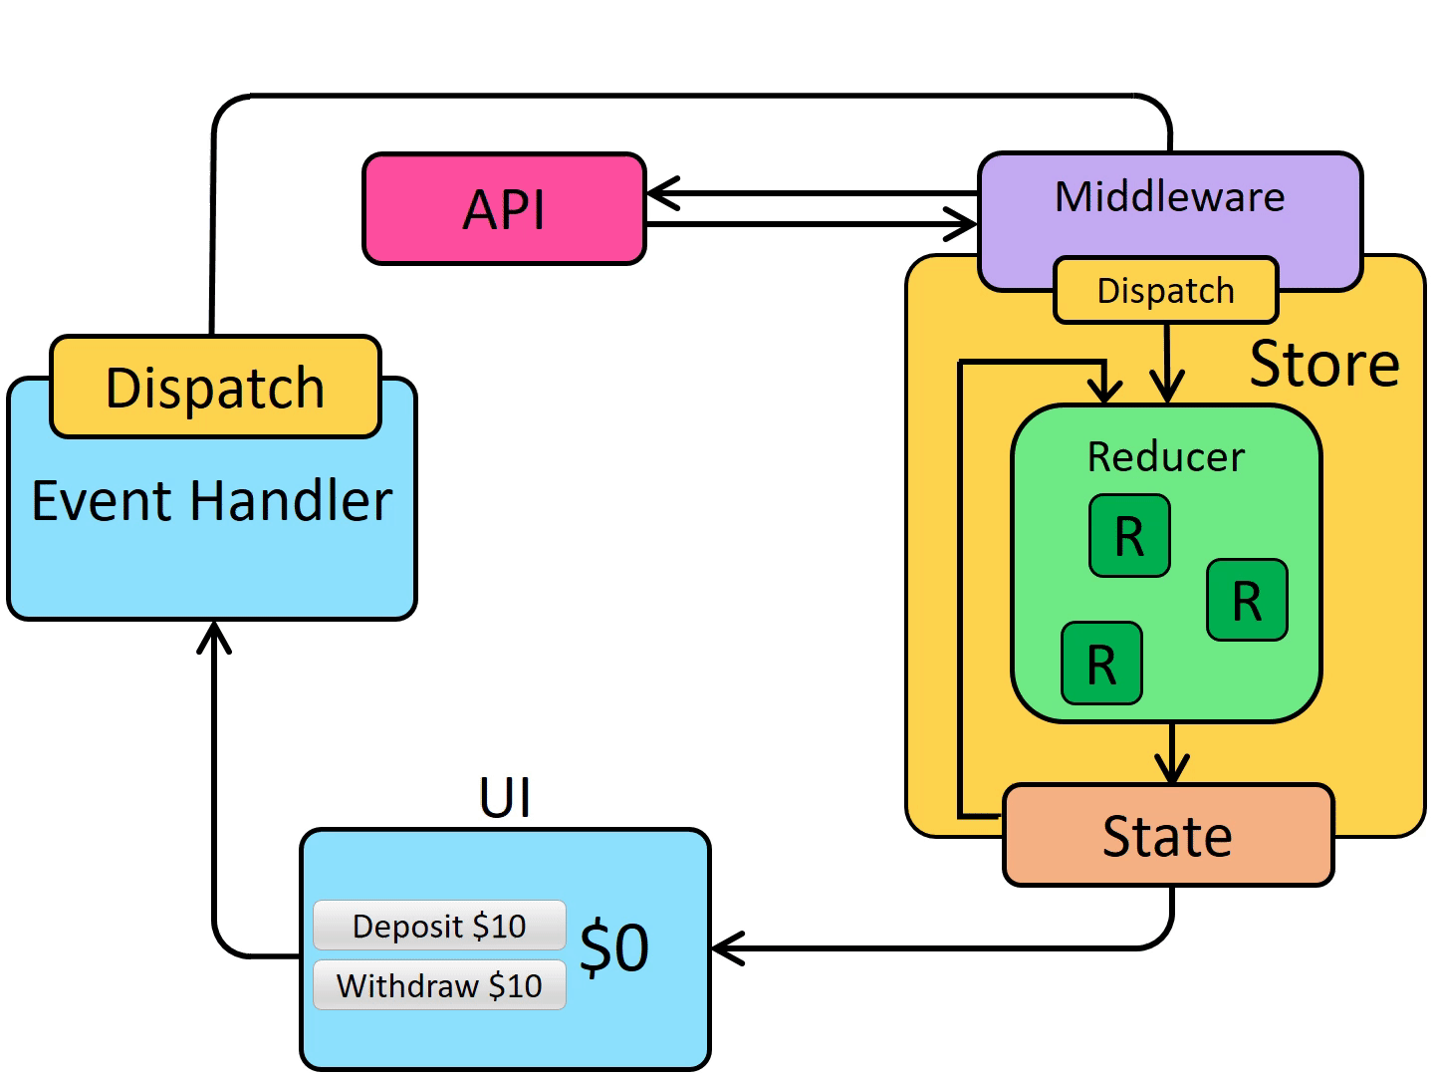
Cách Hoạt Động của redux

Slide 29

Thank you and Welcome

